Slide 1
Артикуляционная гимнастика для свистящих звуков

Slide 2
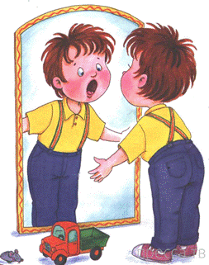
Артикуляционная гимнастика является основой формирования речевых звуков - фонем и коррекции нарушений звукопроизношения. Она включает упражнения для тренировки подвижности органов артикуляционного аппарата, отработки определенных положений губ, языка, мягкого неба, необходимых для правильного произнесения, как всех звуков, так и каждого звука той или иной группы.
Цель артикуляционной гимнастики - выработка полноценных движений и определенных положений органов артикуляционного аппарата, необходимых для правильного произношения звуков.

Slide 3
Организация проведения артикуляционной гимнастики
1. Взрослый рассказывает о предстоящем упражнении, используя игровые приемы.
2. Взрослый показывает выполнение упражнения.
3. Упражнение делает ребенок, а взрослый контролирует выполнение.
4. Если у ребенка не получается какое-то движение, помогать ему (шпателем, ручкой чайной ложки или просто чистым пальцем).
5. Для того, чтобы ребенок нашел правильное положение языка, например, облизал верхнюю губу, намазать ее вареньем, шоколадом

Slide 4
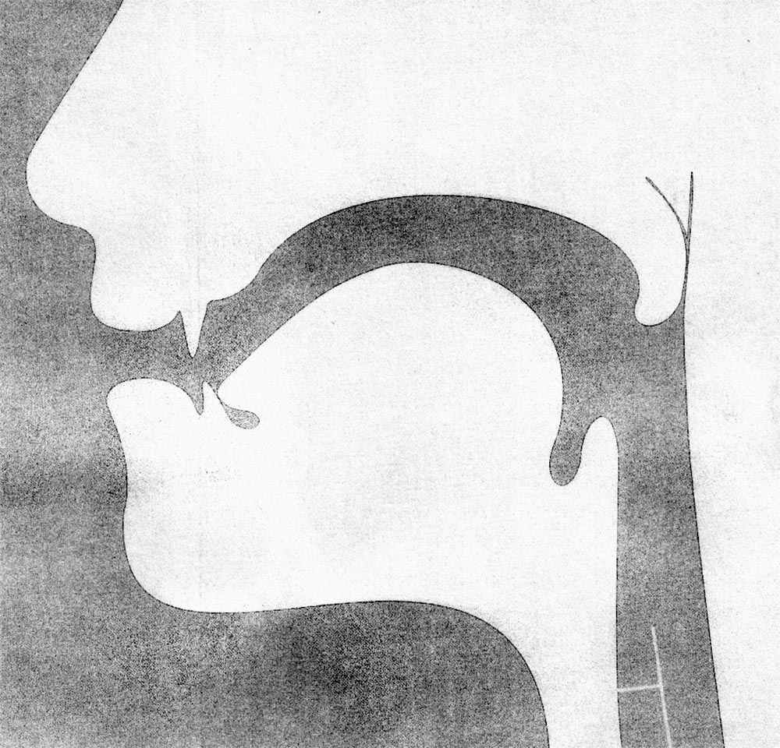
Правильная артикуляция звуков «С» и «З»
— зубы в улыбке;
— губы сближены;
— кончик языка упирается в нижние зубы;
— воздушная струя холодная, направлена посередине языка
— звук «С» произносится без голоса – глухой;
— звук «З» произносится с голосом – звонкий.

Slide 5
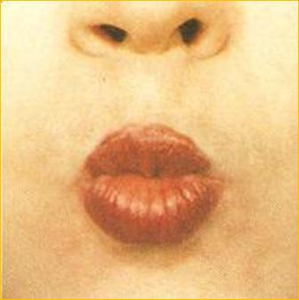
Упражнение «Трубочка»
Губки сильно мы смыкаем и вытягиваем сомкнутые губы вперед. Удерживать их в таком положении под счет от 1 до 5-10.
* * *
Губы трубочкой тяну: "Ду-ду-ду-ду"
Губы трубочкой тяну.

Slide 6
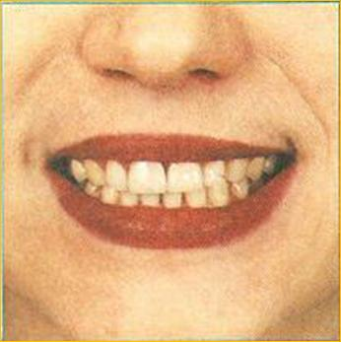
Упражнение «Заборчик»
Улыбнуться, с напряжением обнажив сомкнутые зубы. Удерживать 5-10 секунд. Следить, чтобы при улыбке губы не подворачивались внутрь.
* * *
Зубы ровно мы смыкаем
И заборчик получаем.
А сейчас раздвинем губы,
Посчитаем наши зубы.

Slide 7
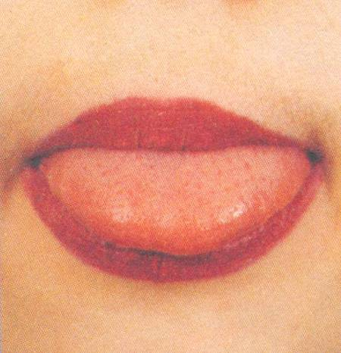
Упражнение «Накажем непослушный язычок»
Широко улыбнитесь. Положите широкий язык на нижнюю губу и, слегка покусывая его зубами, произ­носите «та-та-та» в течение 5—10 секунд. Затем по­шлепайте язык губами, произнося «пя-пя-пя» в те­чение 5—10 секунд.

Slide 8
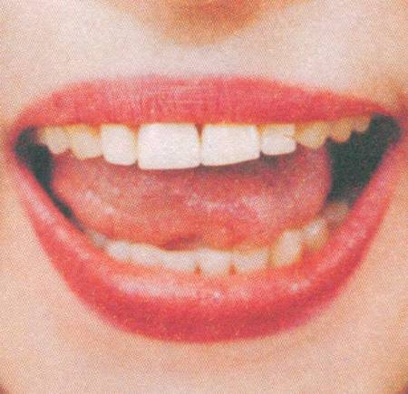
Упражнение «Почистим зубки»
Улыбнуться, открыть рот, кончиком языка с внутренней стороны «почистить» поочередно нижние и верхние зубы.

Slide 9
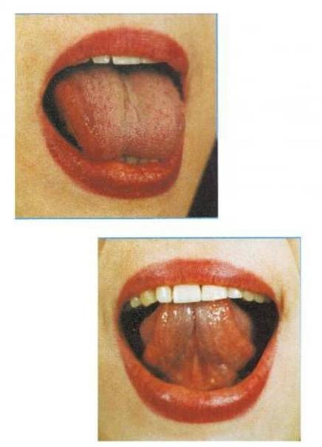
Упражнение «Качели»
Рот открыт, как при звуке [а]. Движения языка - вверх, кончиком языка задеть бугорки за верхними зубами, вниз - кончиком языка задеть бугорки за нижними зубами. И снова вверх - вниз - ..
Следить, чтобы нижняя челюсть была неподвижна.

Slide 10
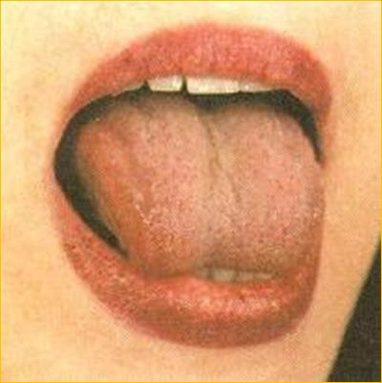
Упражнение «Горка»
Давай покажем "горку". Улыбнись, открой рот, кончик язы­ка упри за нижние зубы, «спинку» выгни, а бо­ковые края языка прижми к верхним коренным зубам. Удерживай язык в таком положении под счёт от 3 до восьми-десяти.

Slide 11
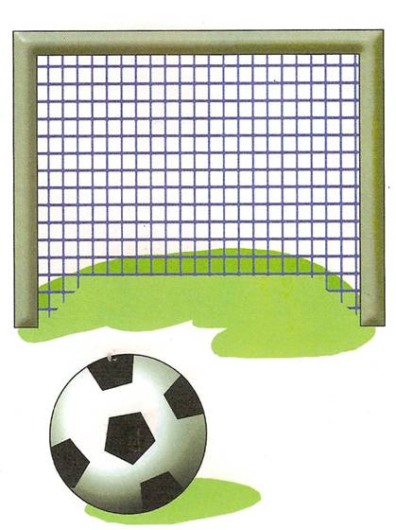
Упражнение «Футбол»
а) - Давай играть в футбол. Подуй на поролоновый мячик так, чтобы он закатился в ворота.
б) - Давай играть в футбол. Подуй на мяч держа язычок "лопаткой", старайся, чтобы мяч попал в ворота.

